Slide 1
Chap08. 여러 테이블을 하나의
테이블처럼 사용하는 조인

Slide 2



Slide 3
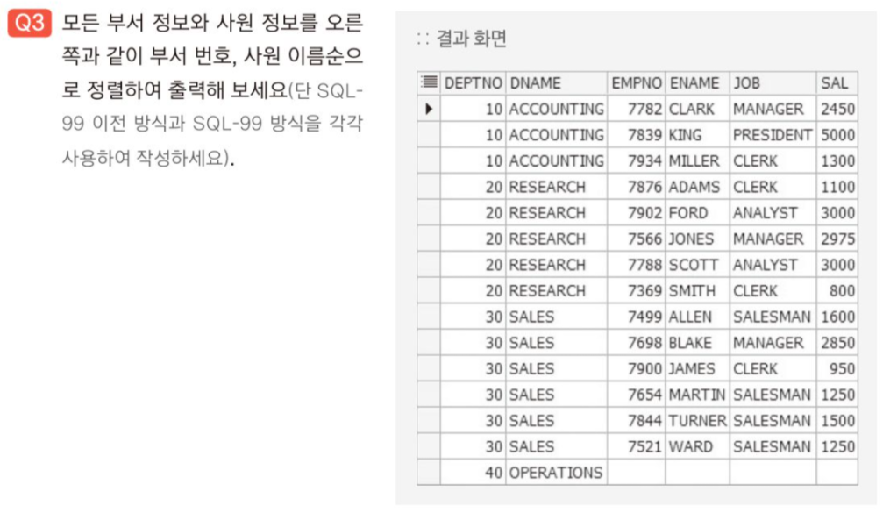

Slide 4
